Slide 1

FABRICACIÓN DE ENGRANAJES RECTOS
Especialidad Mecánica Industrial
Mención Máquinas – Herramientas
Módulo Fresado de piezas y conjuntos mecánicos

Slide 2
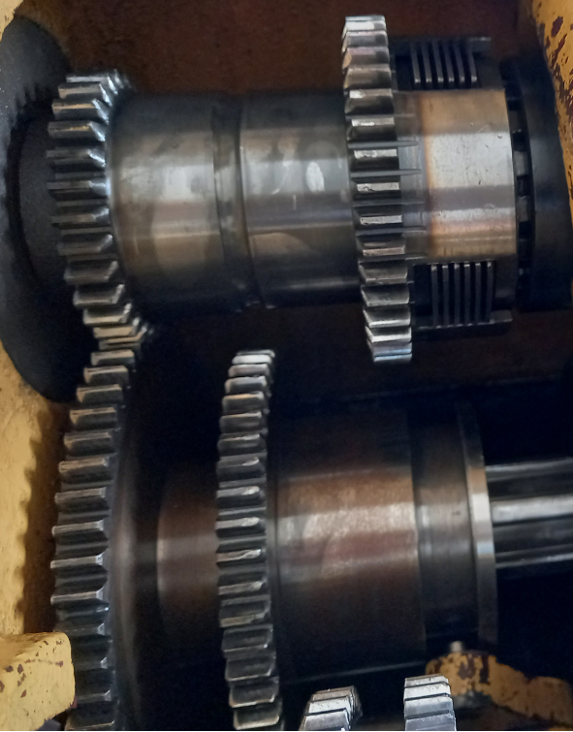
TEMA N°1
TIPOS DE ENGRANAJES
Fuente: Taller Mecánica Industrial - Escuela Industrial Superior de Valparaíso Óscar Gacitúa Basulto.

Slide 3
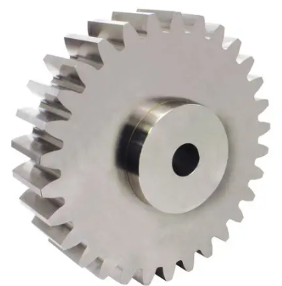
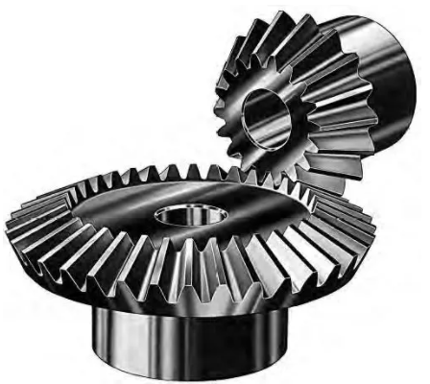
TIPOS DE ENGRANAJES
Figura 1 - Engranaje recto
Figura 2 - Engranajes cónicos
FÓRMULA DE VELOCIDAD DE CORTE
FÓRMULA DE VELOCIDAD DE GIRO
Fuente: Virtual Expo Group (2020), Engranaje recto. https://www.directindustry.es/prod/engrenages-hpc-ct-meca/product-101389-1713708.html.
Fuente: Virtual Expo Group (2020), Engranaje cónico. https://www.directindustry.es/prod/martin-sprocket-gear/product-9091-861605.html.

Slide 4
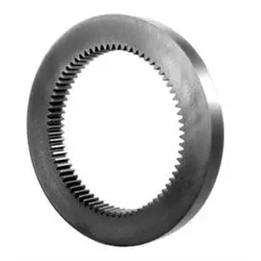
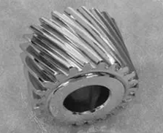
TIPOS DE ENGRANAJES
Figura 3 - Engranaje helicoidal
Figura 4 - Engranaje interno
FÓRMULA DE VELOCIDAD DE CORTE
FÓRMULA DE VELOCIDAD DE GIRO
Fuente: Virtual Expo Group (2020), Engranaje helicoidal. https://www.directindustry.es/prod/arrow-gear-company/product-56967-378132.html.
Fuente: Virtual Expo Group (2020), Engranaje interno. https://www.directindustry.es/prod/maedler-gmbh/product-66929-531740.html.

Slide 5
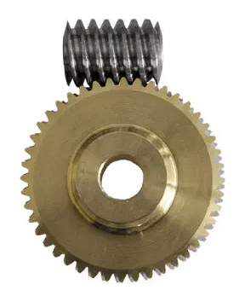
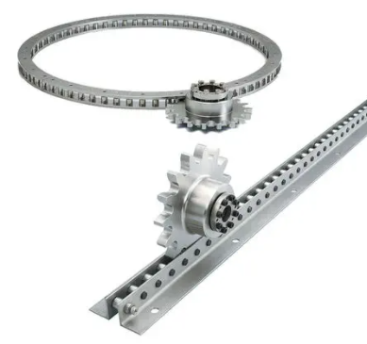
TIPOS DE ENGRANAJES
Figura 5 - Engranaje de tornillo sin fin
Figura 6 - Cremallera de dientes rectos
FÓRMULA DE VELOCIDAD DE CORTE
FÓRMULA DE VELOCIDAD DE GIRO
Fuente: Virtual Expo Group (2020), Engranaje de tornillo sin fin. https://www.directindustry.es/prod/framo-morat/product-12812-2243405.html.
Fuente: Virtual Expo Group (2020), Cremallera de dientes rectos. https://www.directindustry.es/prod/tsubakimoto-chain/product-5083-1764047.html

Slide 6
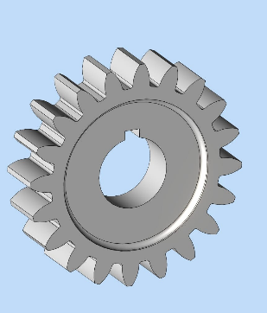
TEMA N°2
PARÁMETROS DIMENSIONALES DE UN ENGRANAJE RECTO
Fuente: Elaboración propia.

Slide 7
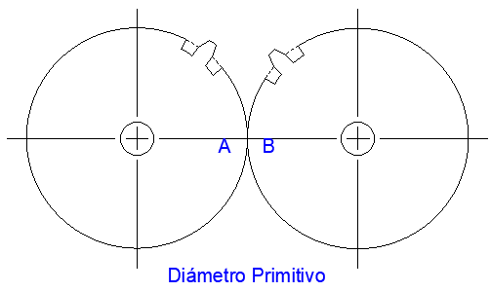

PARÁMETROS DIMENSIONALES
DE UN ENGRANAJE RECTO
Figura 7 - Diámetro primitivo de engranajes
Diámetro primitivo:
M=Módulo
Z=Número de dientes
FÓRMULA DE VELOCIDAD DE GIRO
FÓRMULA DE VELOCIDAD DE CORTE
Fuente: Elaboración propia.

Slide 8
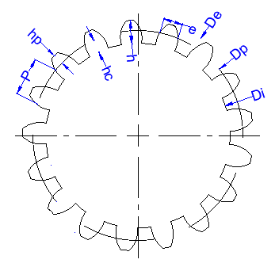

PARÁMETROS DIMENSIONALES
DE UN ENGRANAJE RECTO
Figura 8- Diámetro primitivo de engranajes
Paso Circunferencial
M=Módulo
π=3.1416
FÓRMULA DE VELOCIDAD DE GIRO
FÓRMULA DE VELOCIDAD DE CORTE
Fuente:Elaboración propia en base a Casillas, A. L., (1998), Máquinas. Cálculos de Taller, España, Casillas.

Slide 9

PARÁMETROS DIMENSIONALES
DE UN ENGRANAJE RECTO
Figura 8 - Diámetro primitivo de engranajes
Módulo
M=Módulo
π=3.1416
FÓRMULA DE VELOCIDAD DE GIRO
FÓRMULA DE VELOCIDAD DE CORTE
Fuente: Elaboración propia en base a Casillas, A. L., (1998), Máquinas. Cálculos de Taller, España, Casillas.

Slide 10
PARÁMETROS DIMENSIONALES
DE UN ENGRANAJE RECTO
Figura 8 - Diámetro primitivo de engranajes
Espesor del diente
P=Paso circunferencial
Altura del diente
M=Módulo
FÓRMULA DE VELOCIDAD DE GIRO
FÓRMULA DE VELOCIDAD DE CORTE
Fuente: Elaboración propia en base a Casillas, A. L., (1998), Máquinas. Cálculos de Taller, España, Casillas.

Slide 11

PARÁMETROS DIMENSIONALES
DE UN ENGRANAJE RECTO
Figura 8 - Diámetro primitivo de engranajes
Altura cabeza del diente
Altura del pie del diente
M=Módulo
FÓRMULA DE VELOCIDAD DE GIRO
FÓRMULA DE VELOCIDAD DE CORTE
Fuente: Elaboración propia en base a Casillas, A. L., (1998), Máquinas. Cálculos de Taller, España, Casillas.

Slide 12


PARÁMETROS DIMENSIONALES
DE UN ENGRANAJE RECTO
Figura 8 - Diámetro primitivo de engranajes
Diámetro Exterior
Diámetro Interior
M=Módulo
Z=Número de dientes
FÓRMULA DE VELOCIDAD DE GIRO
FÓRMULA DE VELOCIDAD DE CORTE
Fuente: Elaboración propia en base a Casillas, A. L., (1998), Máquinas. Cálculos de Taller, España, Casillas.

Slide 13
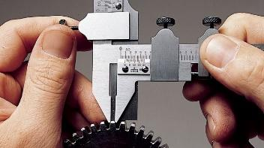
USO DE INSTRUMENTO DE MEDICIÓN ADECUADO
PARA ENGRANAJES RECTOS
Para el caso de un engranaje recto el instrumento a utilizar es un calibre especial para medir los dientes del engranaje (Figura 9).
FÓRMULA DE VELOCIDAD DE GIRO
FÓRMULA DE VELOCIDAD DE CORTE
Figura 9 - Calibre especial para medir los dientes del engranaje
Fuente: Virtual Expo Group (2020), Pie de rey Vernier. https://www.directindustry.es/prod/starrett/product-11639-1174033.html.

Slide 14
USO DE INSTRUMENTO DE MEDICIÓN ADECUADO
PARA ENGRANAJES RECTOS
¿Cómo se determinan los valores para ajustar el calibre especial?
El uso correcto del instrumento de medición mencionado, se apoya de la Tabla 1. Para determinar los valores de fijación en el calibre (altura de cabeza ab, y espesor del diente bc) cuando las ruedas se adapten al sistema de Módulo, los valores ab y bc se multiplican por el Módulo con que se trata de construir el engranaje.
FÓRMULA DE VELOCIDAD DE GIRO
FÓRMULA DE VELOCIDAD DE CORTE

Slide 15
USO DE INSTRUMENTO DE MEDICIÓN ADECUADO
PARA ENGRANAJES RECTOS
Tabla 1 - Uso del calibre especial en medición de dientes de engranaje
Tabla para el cálculo de valores para fijar las dimensiones en el calibre especial.
Número de dientes | Para engranajes rectos según el sistema de módulo |  | Número de dientes | Para engranajes rectos según el sistema de módulo |  |  | Número de dientes | Para engranajes rectos según el sistema de módulo
 | ab | bc |  | ab |  | bc |  | ab | bc
10 | 1.062 | 1.564 | 19 | 1.032 | 1.569 |  | 28-29 | 1.022 | 1.570
11 | 1.056 | 1.565 | 20 | 1.031 | 1.569 |  | 30-31 | 1.021 | 1.570
12 | 1.051 | 1.566 | 21 | 1.029 | 1.569 |  | 32-33 | 1.020 | 1.570
13 | 1.047 | 1.567 | 22 | 1.028 | 1.569 |  | 34-35 | 1.019 | 1.570
14 | 1.044 | 1.567 | 23 | 1.027 | 1.569 |  | 36-37 | 1.018 | 1.570
15 | 1.041 | 1.568 | 24 | 1.026 | 1.570 |  | 38-39 | 1.017 | 1.570
16 | 1.038 | 1.568 | 25 | 1.025 | 1.570 |  | 40-42 | 1.016 | 1.570
17 | 1.036 | 1.568 | 26 | 1.024 | 1.570 |  | 43-44 | 1.015 | 1.570
18 | 1.034 | 1.569 | 27 | 1.023 | 1.570 |  | 45-00 | 1.014 | 1.571
FÓRMULA DE VELOCIDAD DE GIRO
FÓRMULA DE VELOCIDAD DE CORTE
Fuente: Elaboración propia en base a Casillas, A. L., (1998), Máquinas. Cálculos de Taller, España, Casillas.

Slide 16
USO DE INSTRUMENTO DE MEDICIÓN ADECUADO
PARA ENGRANAJES RECTOS
POR EJEMPLO:
Determinar la fijación del calibre para medir los dientes de una rueda de 30 dientes tallado con un Módulo 6.
ab= Altura de la cabeza del diente ; la tabla indica 1.021×6=6.126
bc=Espesor del diente en el círculo primitivo; la tabla indica 1.570×6=9.42
FÓRMULA DE VELOCIDAD DE GIRO
FÓRMULA DE VELOCIDAD DE CORTE

